Slide 1
Центр база отдыха «Лесная поляна»
Среднерусского института управления
филиала -РАНХиГС
Орловская область, Орловский район,
Становское с/п, д. Становое
Тел: 89202804545, 89202854545, 89616256360
e-mail: lp.orel@mail.ru

Slide 2
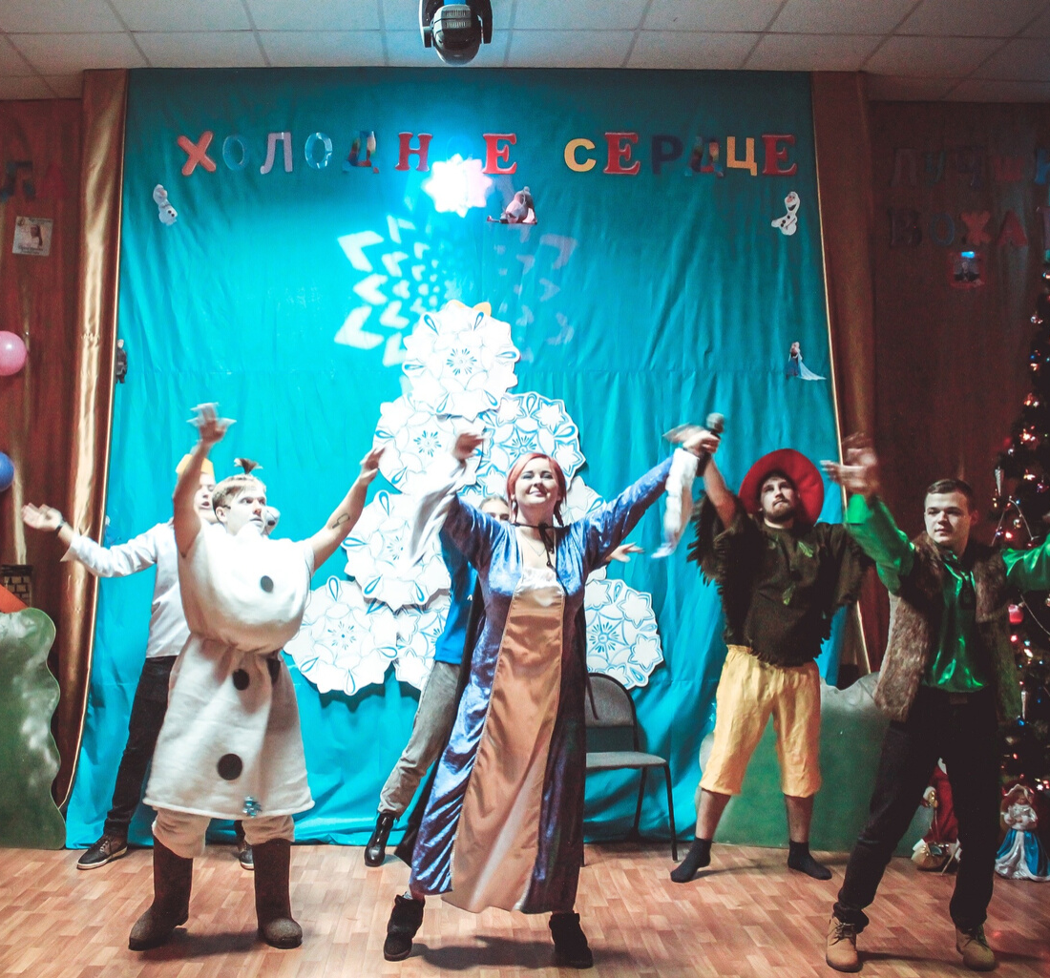
ЦЕНТР БАЗА ОТДЫХА
«ЛЕСНАЯ ПОЛЯНА»- ЭТО ЯРКОЕ ДЕТСТВО ДЛЯ ВАШИХ ДЕТЕЙ И ПРЕКРАСНЫЙ ОТДЫХ
·РАЗВИТАЯ ИНФРАСТРУКТУРА;
·ОСНАЩЕННЫЕ ПАВИЛЬОНЫ И СТУДИИ;
·БЕЗОПАСНОСТЬ ДЕТСКОГО ОТДЫХА;
·КВАЛИФИЦИРОВАННЫЙ ПЕДАГОГИЧЕСКИЙ КОЛЛЕКТИВ;
·ОБОРУДОВАННЫЕ ПЛОЩАДКИ;
· КОМФОРТНЫЕ УСЛОВИЯ ДЛЯ ОЗДОРОВЛЕНИЯ И ЛЕТНЕГО ОТДЫХА ДЕТЕЙ.

Slide 3
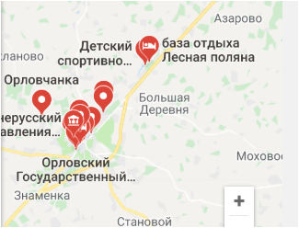
База отдыха «Лесная поляна» расположена в Орловском районе, с/п Становое, деревня Становое в 6 км от города Орла. Поблизости располагается родовая усадьба Шеншиных, известного поэта-лирика А. А. Фета.
Живописная природа на территории базы отдыха не оставит равнодушным. Широкие просторы, лесные поляны и свежий воздух дают не только расслабляющий, но и оздоровительный эффект. Лагерь славится своим парком, просторными полянами, ухоженным ландшафтом с цветами и тенистыми аллеями.
Расположение

Slide 4
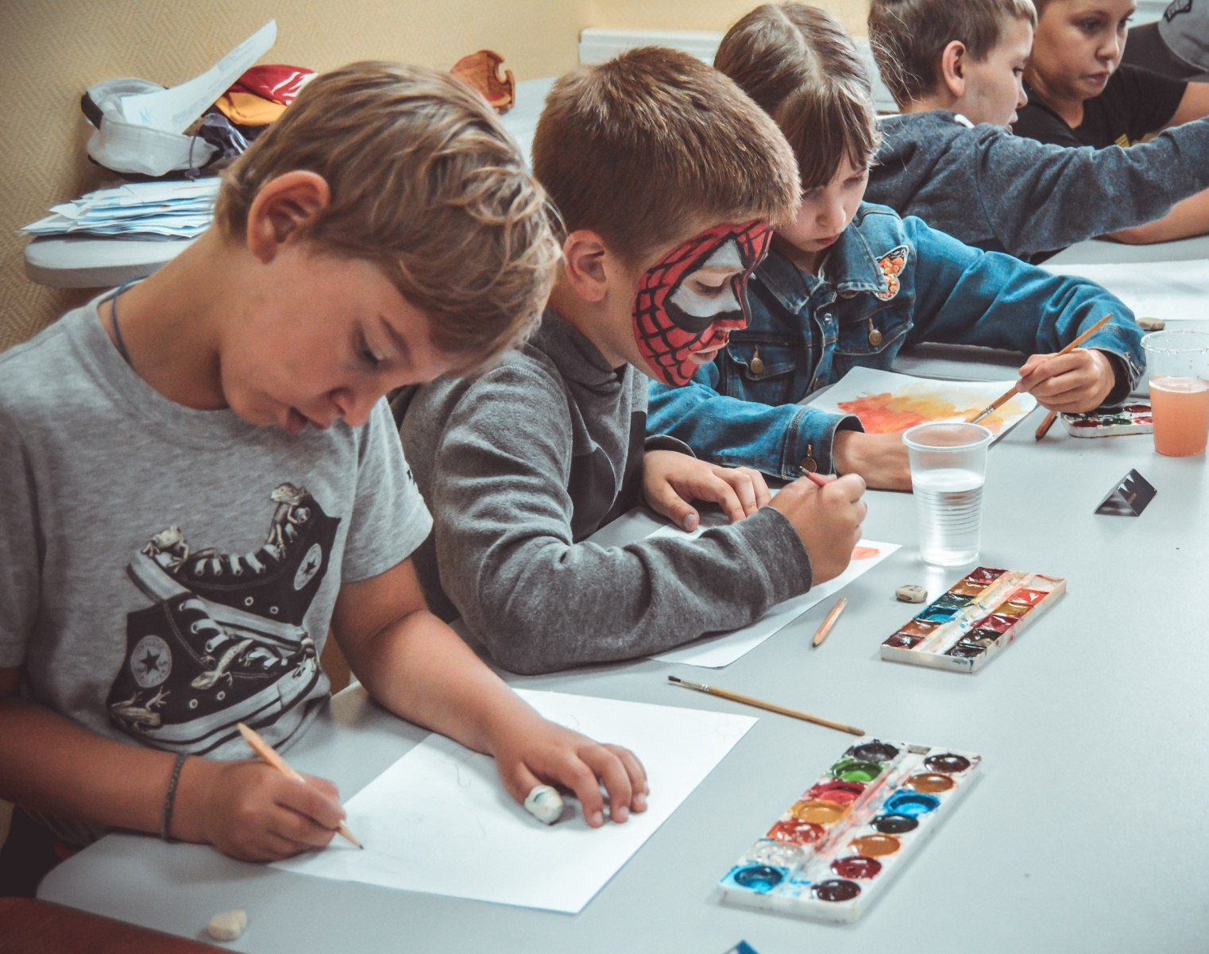
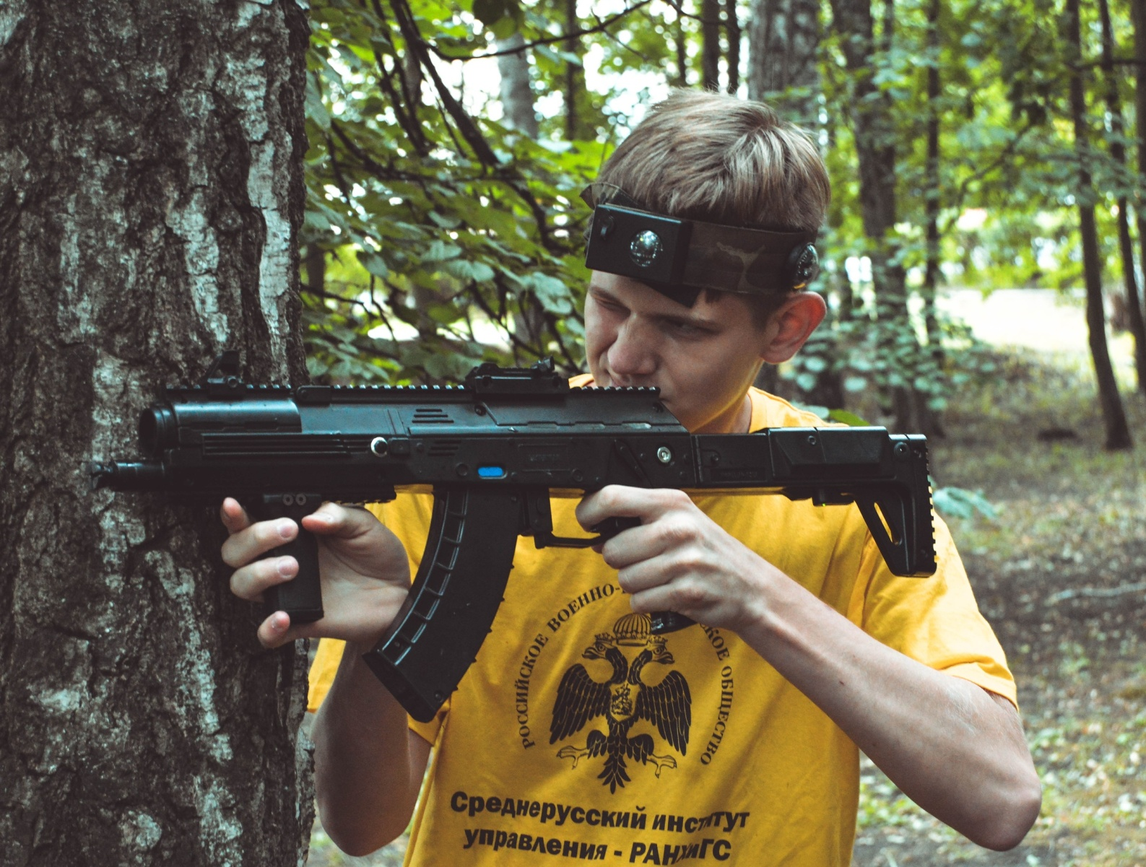
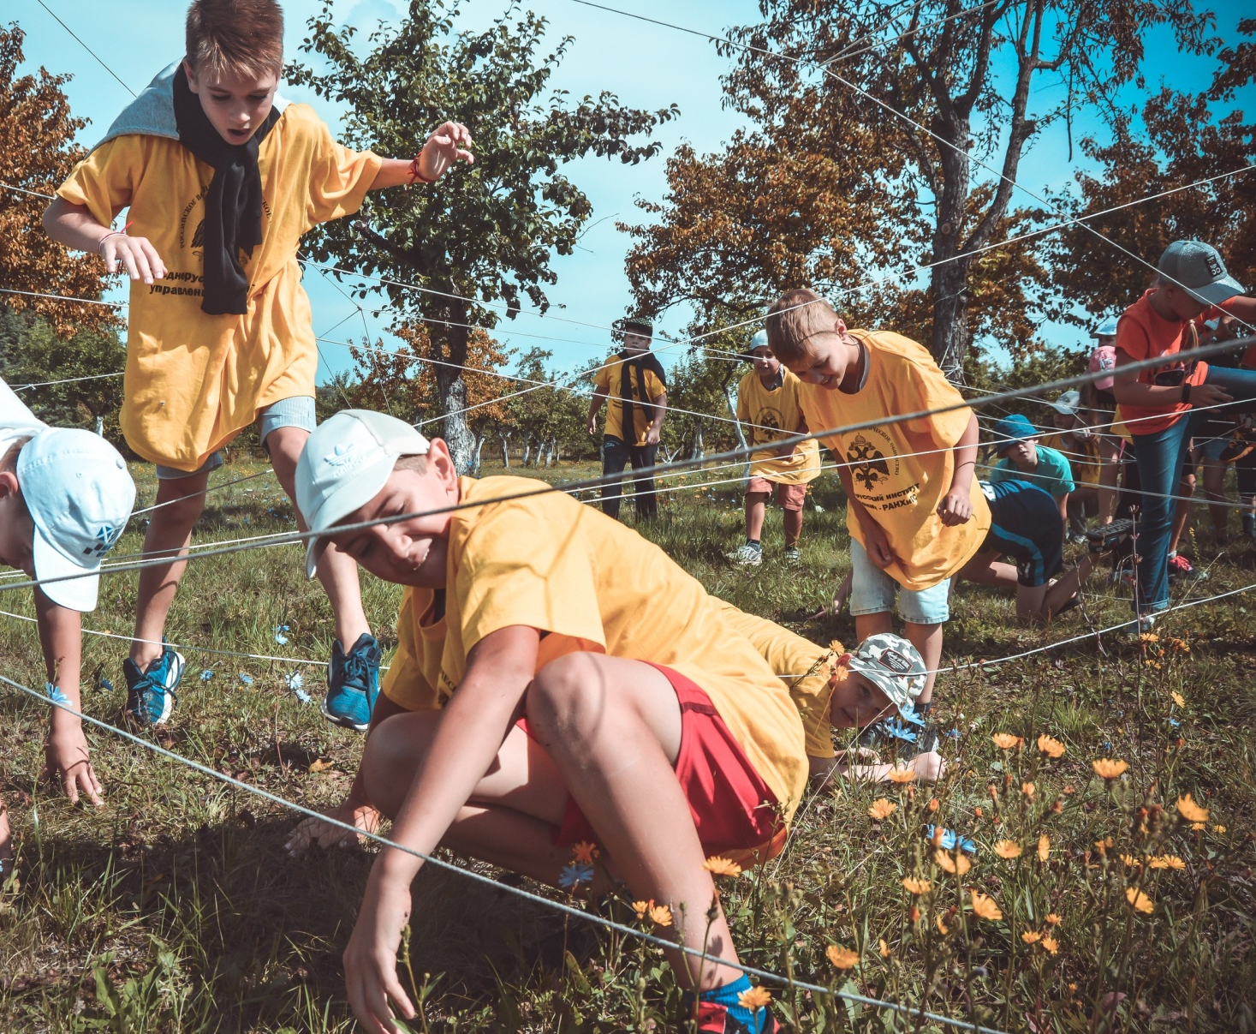
·шесть жилых корпусов с современной отделкой;
·летний клуб на 300 мест и зимний клуб на 150 посадочных;
·тренажерный зал;
·2 зала для бильярда;
·кружковые помещения;
·столовая с системой кондиционирования;
·2-х этажный медицинский корпус;
·футбольное поле и 2 волейбольные площадки;
·теннисный корт;
·спортивная площадка;
·2 бассейна.
НА ТЕРРИТОРИИ «ЛЕСНОЙ ПОЛЯНЫ» НАХОДИТСЯ:

Slide 5
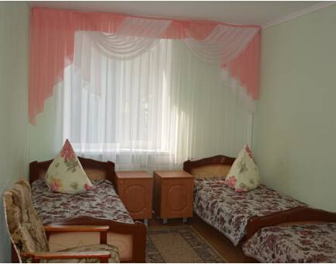
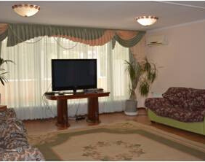
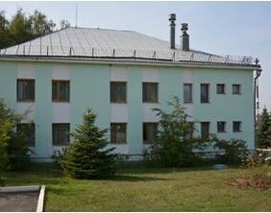
Размещение
В «Лесной поляне» дети проживают в двухэтажный и одноэтажных корпусах. Каждый этаж корпуса делится на два блока. Каждый блок объединяет отрядный холл с мебелью и телевизором. Самые маленькие отряды живут в одноэтажном коттедже по 4-8 человек в комнате, душ и удобства в корпусе. Средние отряды живут в двухэтажных корпусах по 3 человека в комнате, удобства в номере и душ на этаже, старшие отряды живут в одноэтажных коттеджах по 12 человек в комнате, удобства в коттедже.

Slide 6
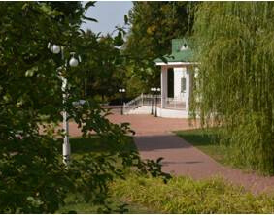
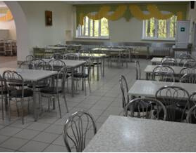
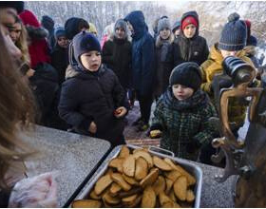
Питание
Пятиразовое сбалансированное детское питание. Меню составляется в соответствии с санитарными и диетологическими требованиям. Приготовление происходит на пищеблоке с современным технологическим оборудованием, где работают высококвалифицированные повара. Все блюда проходят контроль качества.

Slide 7
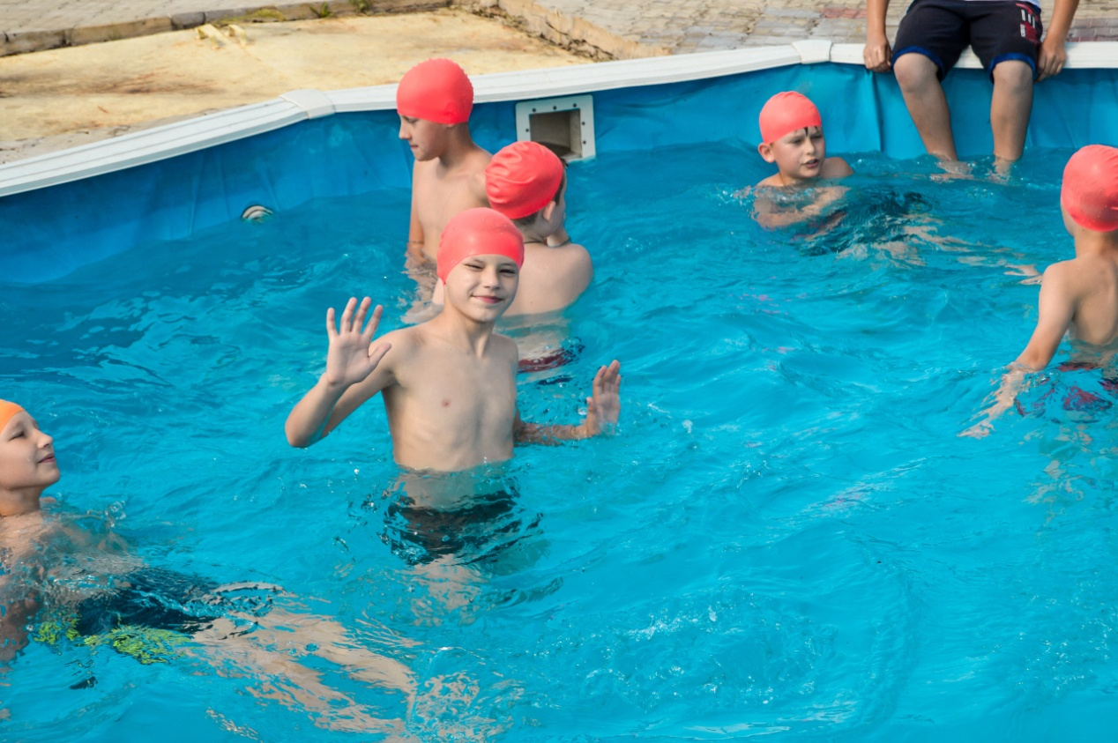
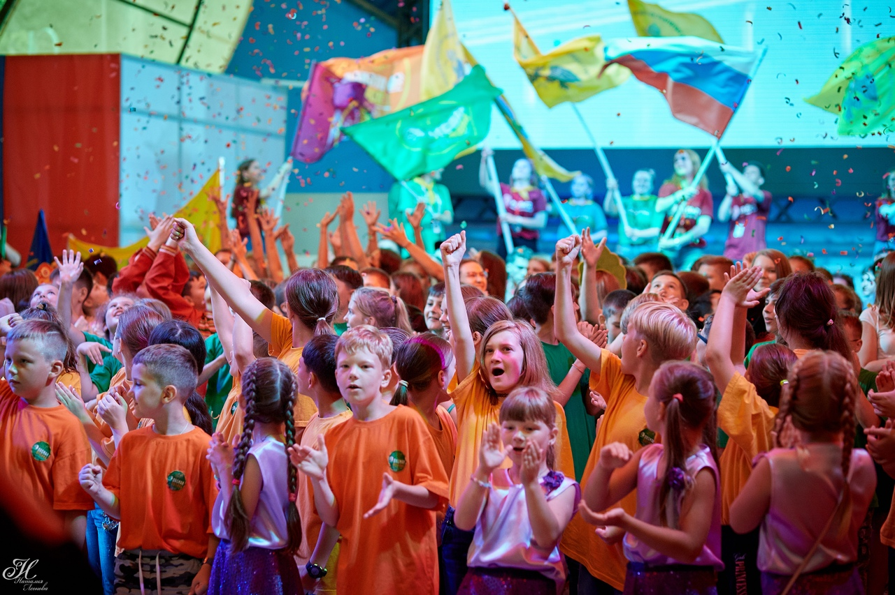
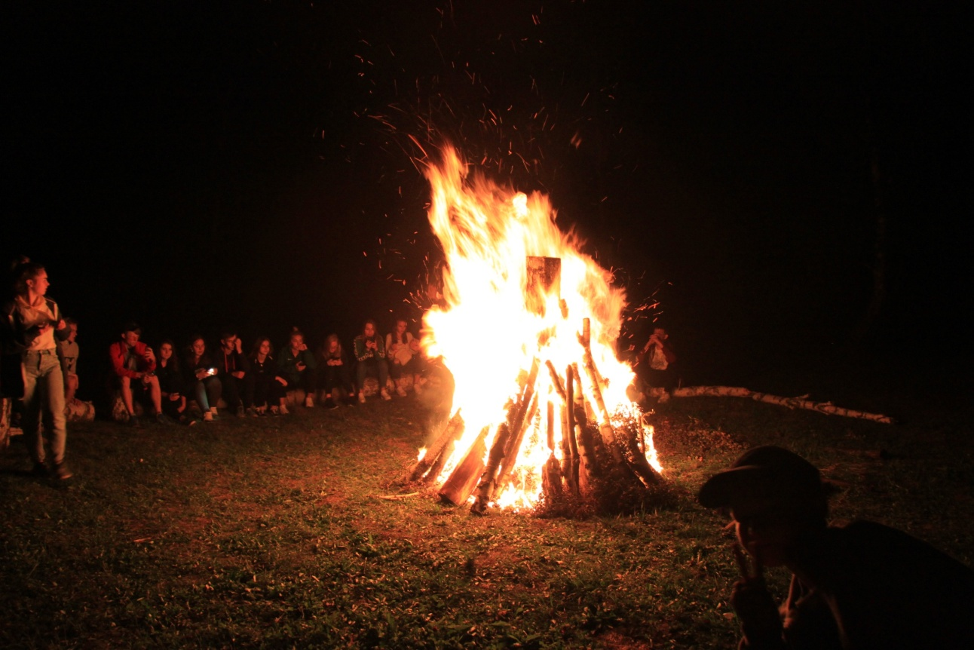
Программа
«Лесная поляна» – лагерь для тех, кто на отдыхе хочет отдыхать насыщенно иразвить таланты и умения. Для этого есть современные клубы, студии: фотомастер, караоке-клуб, школа современного танца, очумелые ручки, футбол, баскетбол, волейбол и многое другое.

Slide 8
Элементы программы
Программа (обеспечивается профессиональными кадрами, способными создавать атмосферу добра и сотрудничества): праздничные церемонии открытия и закрытия смен, шоу аниматоров, дефиле, хит-парады, конкурсные и игровые мероприятия. Работа творческих студий и клубов. Зрелищные музыкальные, танцевальные, концертные мероприятия, молодежные вечеринки.
В рамках летних смен предусмотрено следующие направление:
Языковое направление – это обучение английскому языку детей, на которой происходит полное погружение в атмосферу английского языка, ребенок весело и с пользой проводит свои каникулы. Языковое направление - это сочетание активного разнообразного досуга и изучения английского языка в непринужденной обстановке в игровой форме с командой профессиональных педагогов Образовательного центра «Ависта».

Slide 9
Медицинское обслуживание
Спорт
Отдельно стоящий медицинский корпус. Возможно амбулаторное и стационарное оказание медицинской помощи. Круглосуточное дежурство. Все дети на период пребывания в лагере застрахованы по двум направлениям: медицинское страхование и от несчастного случая.
Тренажерный зал, теннис, волейбол, футбол, баскетбол, плавание. Проведение спортивных соревнований.
Безопасность
На территории обеспечен общественный порядок и охрана жизнедеятельности детейпрофессиональной охранной.
Доп. услуги
Экскурсионное обслуживание.

Slide 10
Стоимость на 1 человека в 2021 г.
Номер смены | Дата заезда | Дата выезда | Кол-во суток | Цена за 1 сутки, руб. | Стоимость за смену, руб.
№1 | 01.06 | 21.06 | 21 | 1471,4 | 30900
№2 | 24.06 | 14.07 | 21 | 1561,9 | 32800
№3 | 17.07 | 06.08 | 21 | 1561,9 | 32800
№4 | 09.08 | 29.09 | 21 | 1471,4 | 30900
*Стоимость языкового направления оплачиваться дополнительно:
Стоимость 1,2,3 языковой смены: 7900₽ при оплате до 1 мая, 8900₽ при оплате после 1 мая. (4 смена без языковой составляющей)

Slide 11
В стоимость включено:
1)проживание в номерах с удобствами;
2)питание 5-ти разовое: завтрак, обед, полдник, ужин, сонник;
3)анимационная программа специально подготовленными вожатыми, работа кружков, мастер-классов, студий и клубов;
4)участие в праздничных мероприятиях;
5)пользование территорией, спортплощадкой, пляжем, кинозалом и другой инфраструктурой.
6)экскурсии.

